Slide 1
Производственная практика
АТБ Банк
Место прохождения
Разработка веб-приложения
для формирования
специализированных отчетов
Индивидуальное
задание
Практикант: Либединский Сергей

Slide 2

Возможности банка
Ипотека
Оплата смартфоном(Samsung pay и Android pay)
Кредитование
Интернет банк
Дебетовые карты
Страхование
И многое другое
Структура IT Банка
Аналитики
Системные
администраторы
Программисты
Должность: Инженер-программист

Slide 3
Чем занимаются IT отделы?
Аналитики – составление ТЗ и тестирование ПО
Системные администраторы – настройка и поддержка серверов, а также разграничение прав.
Разработчики – разработка на JAVA, C++, PHP, PL/SQL и др.

Slide 4



Индивидуальное задание
Главные задачи
Ограниченный доступ
Удобный и понятный интерфейс
Создание очереди на фиормирования отчетов

Slide 5
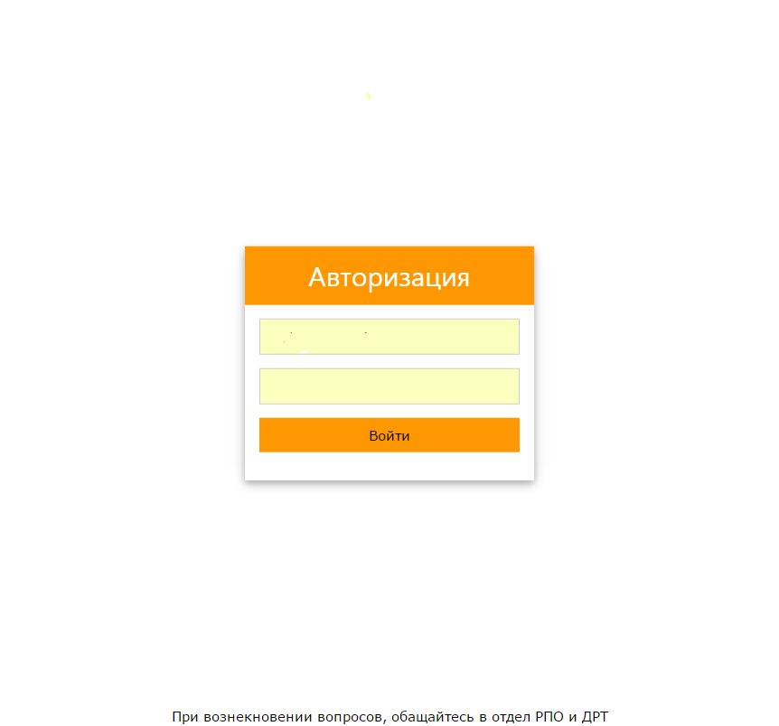
Как разрабатывалась
Форма авторизации
При разработке использовалесь технология JavaServletPages

Slide 6
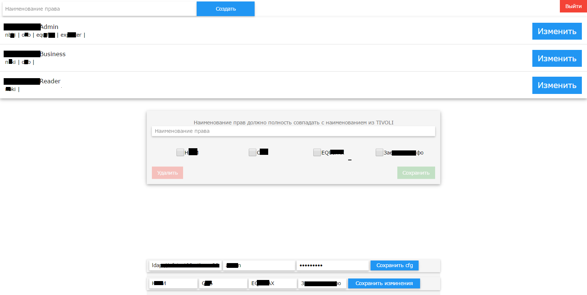
Панель администратор

Slide 7
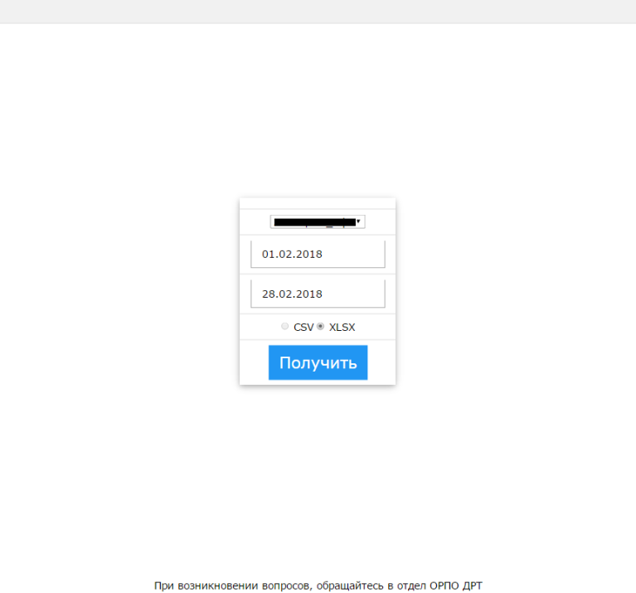
Форма с выгрузкой отчета
Для загрузки отчета нужно выбрать необходимые параметры

Slide 8
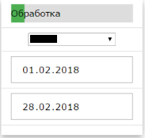
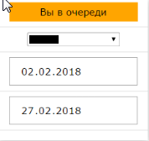
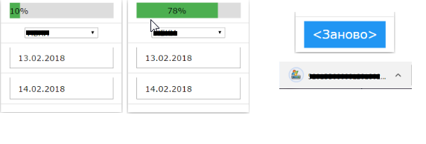
Форма выгрузки отчета - Прогресс
Скорость загрузки отчета зависит от выбранного периуда и кол-во пользователей в очереди

